Slide 1
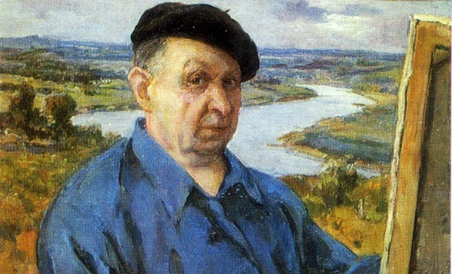
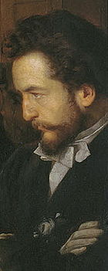
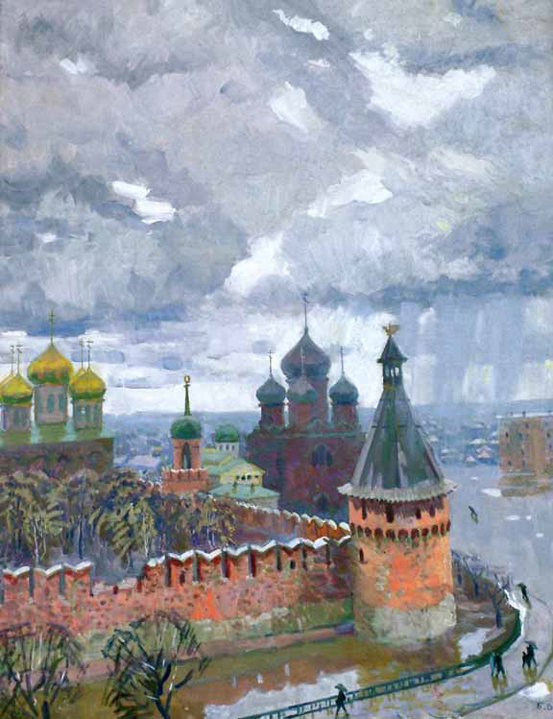
«ХУДОЖНИКИ XIX-XX ВВ.- УРОЖЕНЦЫ ТУЛЬСКОЙ ЗЕМЛИ».
Троняева К.В.

Slide 2
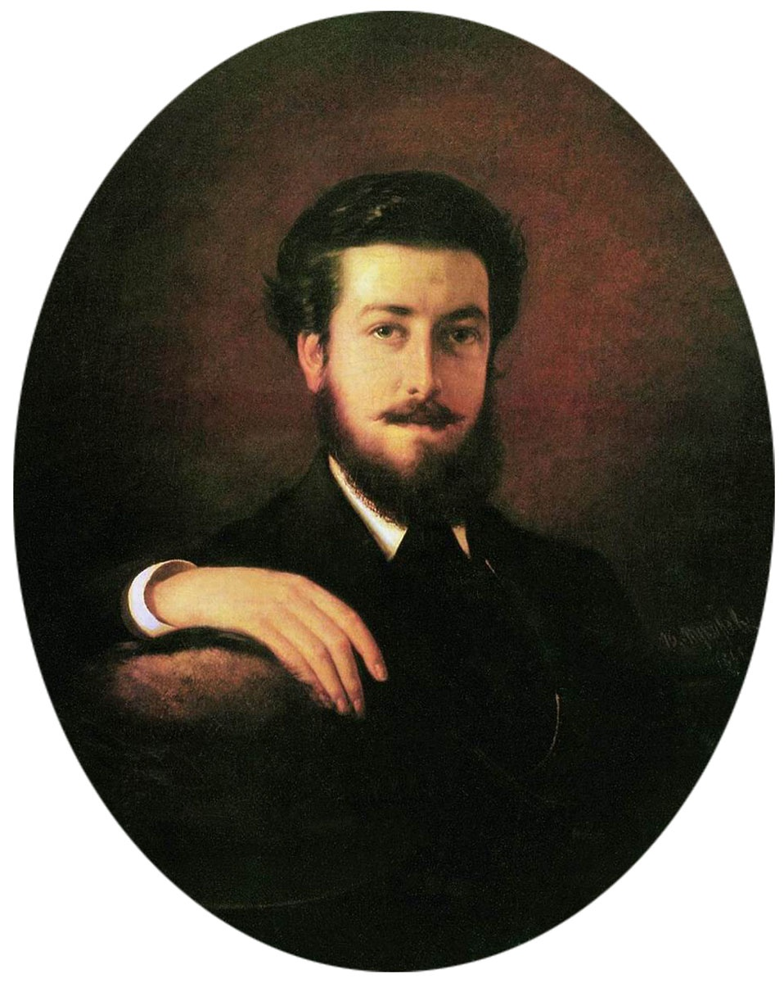
Родился в крестьянской семье с. Лужники Тульской губернии (б. Каширский уезд). Рано увлёкся рисованием, был отдан в ученики мастеру-иконописцу. Уже взрослым художником окончил училище живописи и ваяния. Тогда же, в 1858г., был оставлен в нём преподавателем рисовательного класса. Его картины – правдивые свидетельства российской действительности того времени.
Пукирев
Василий
Владимирович
(1832-1890)

Slide 3
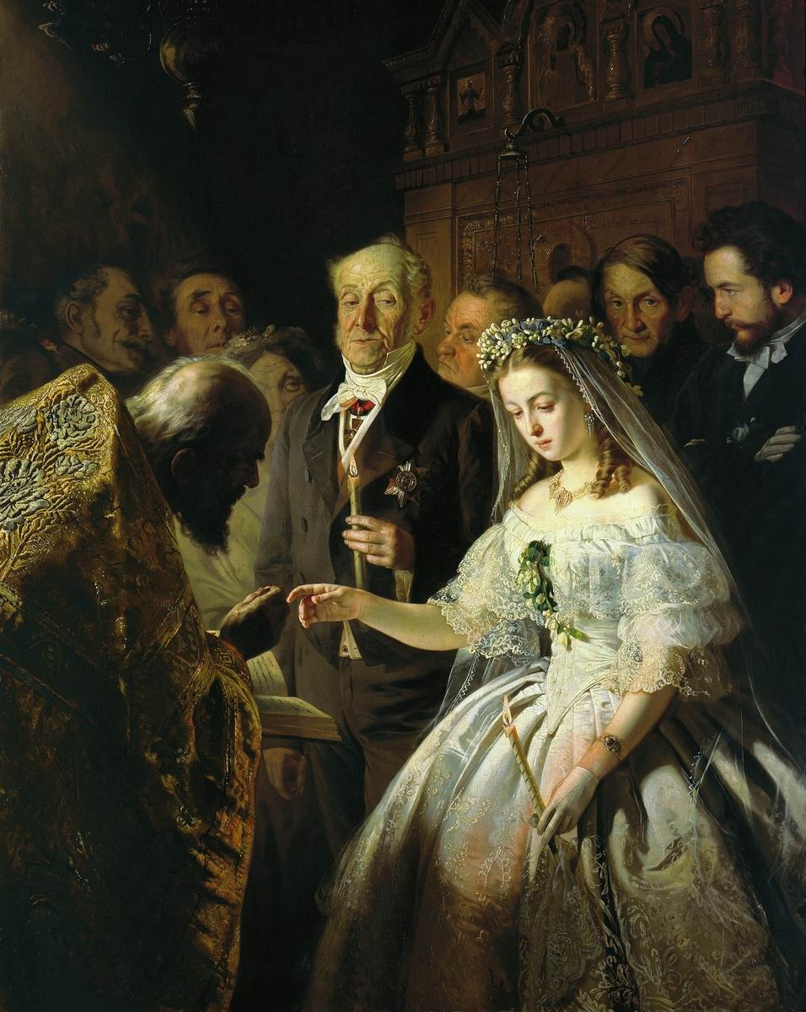
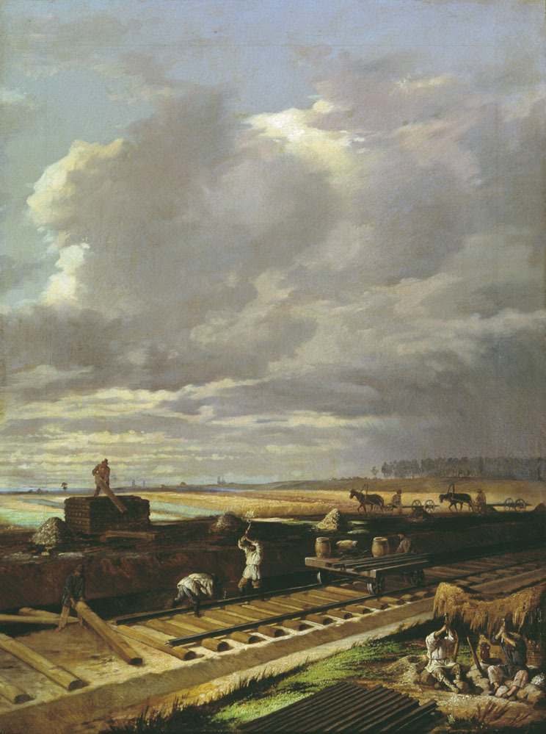
«Неравный брак»
«Строительство железной дороги»

Slide 4
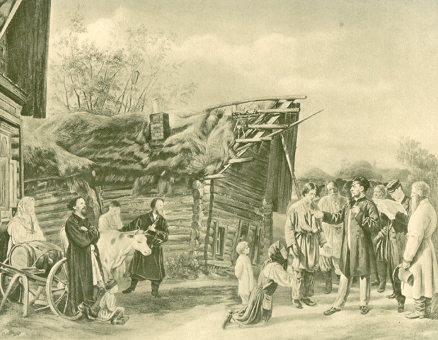
«Сбор недоимок»

Slide 5
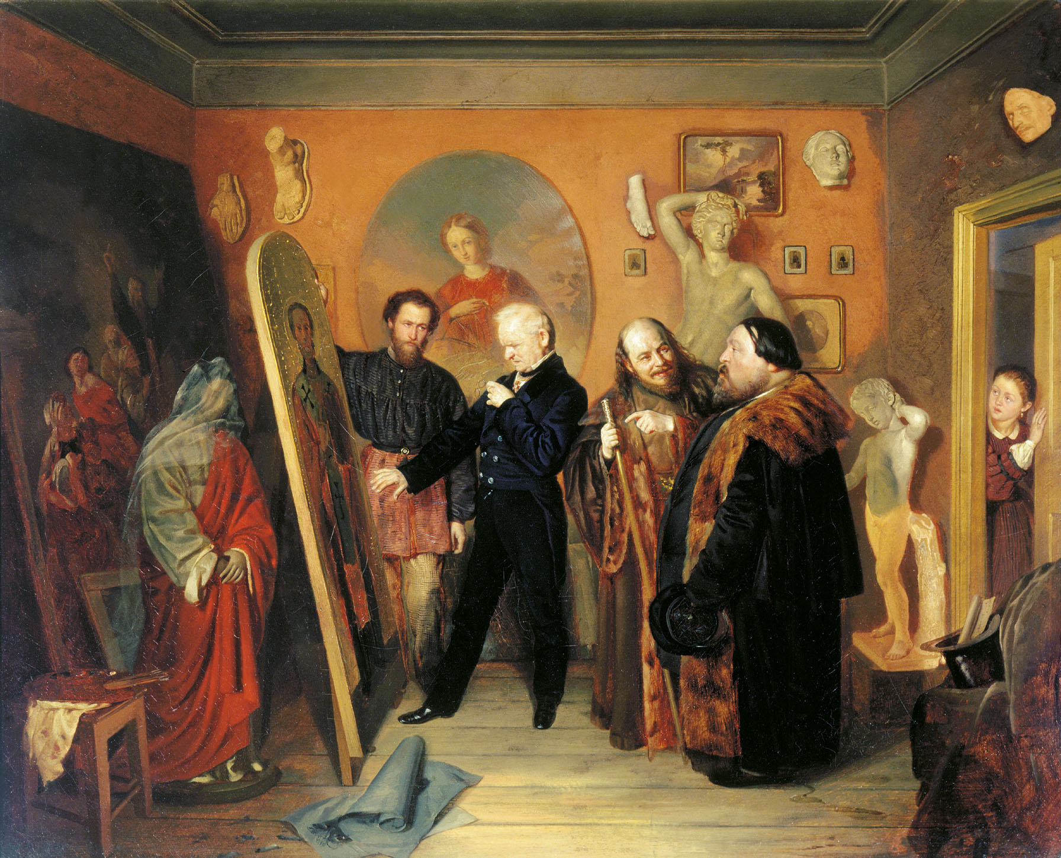
«В мастерской художника»

Slide 6
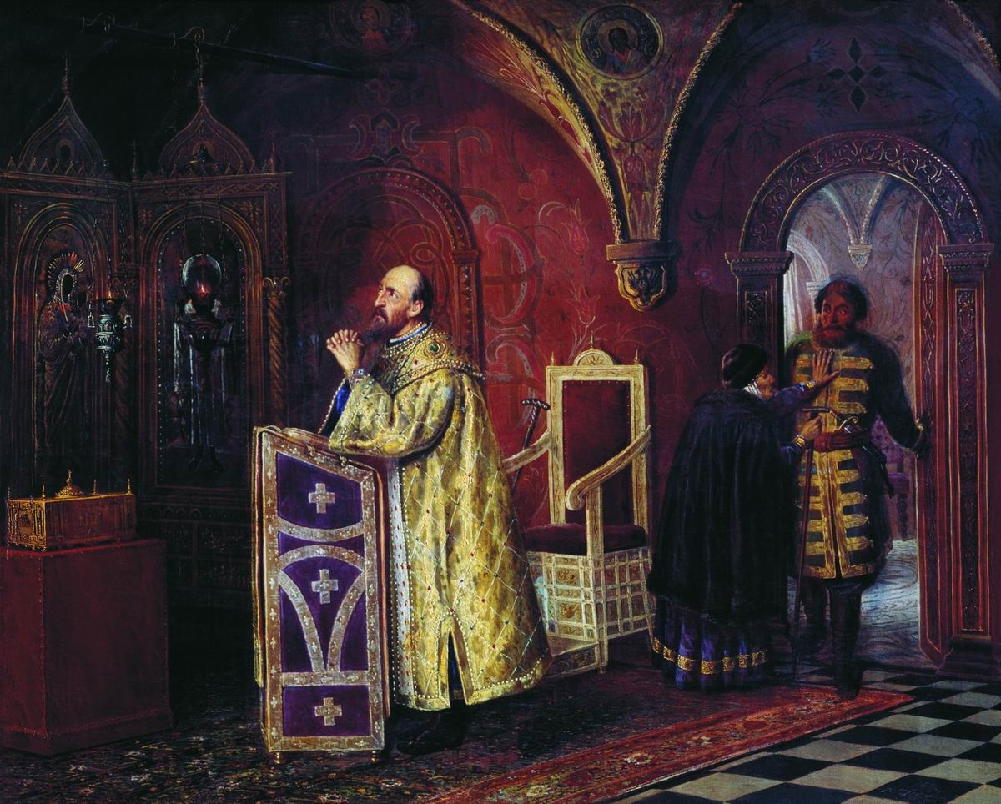
«Иван Грозный в молельне»

Slide 7
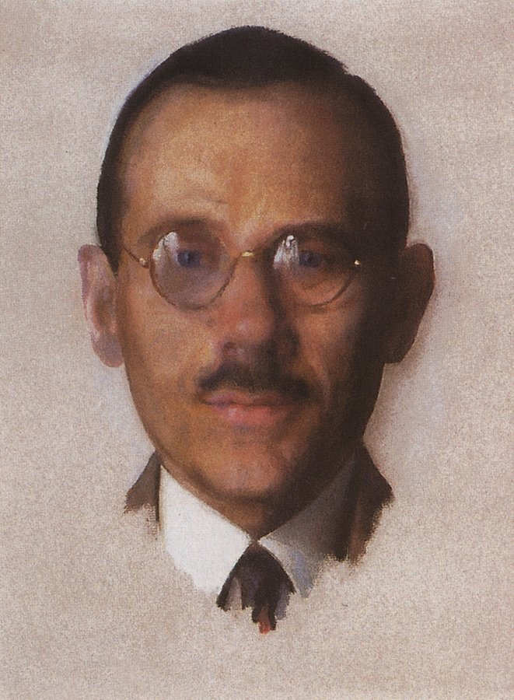
Один из старейших художников- передвижников. Родился в Туле в семье потомственных тульских художников. Пейзажи, портреты, жанровые картины художника-реалиста отличаются большим мастерством. Долгое время жил в родном городе, выполнил здесь много рисунков, эскизов, портретов, картин на местные темы.
Попов
Андрей
Андреевич
(1832-1896)

Slide 8
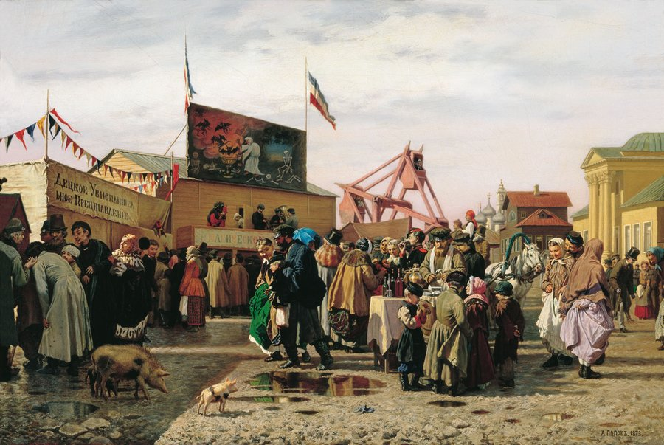
«Балаганы в Туле на Святой неделе. 1873»

Slide 9
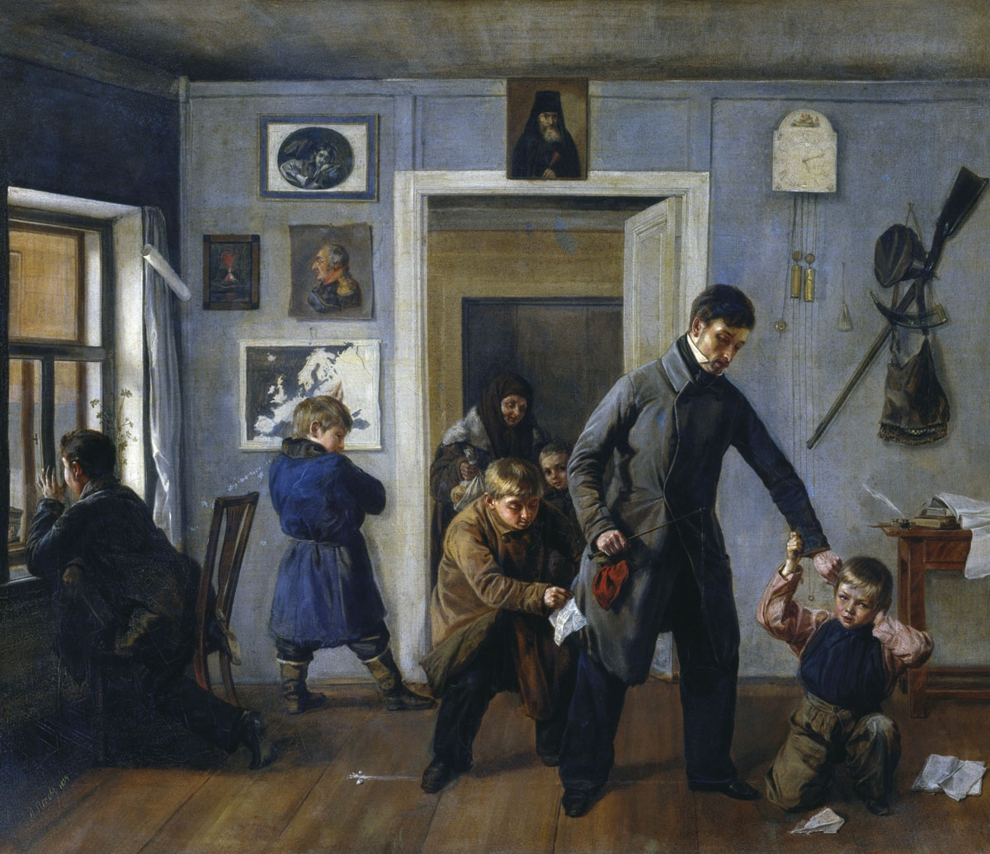
«Школьный учитель »

Slide 10
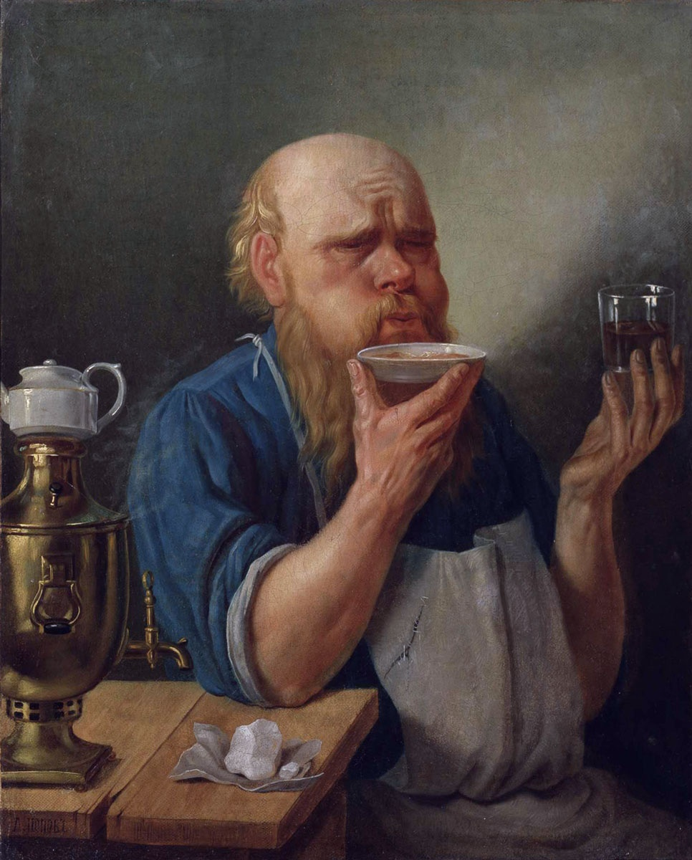
«Мастеровой за чаепитием»

Slide 11
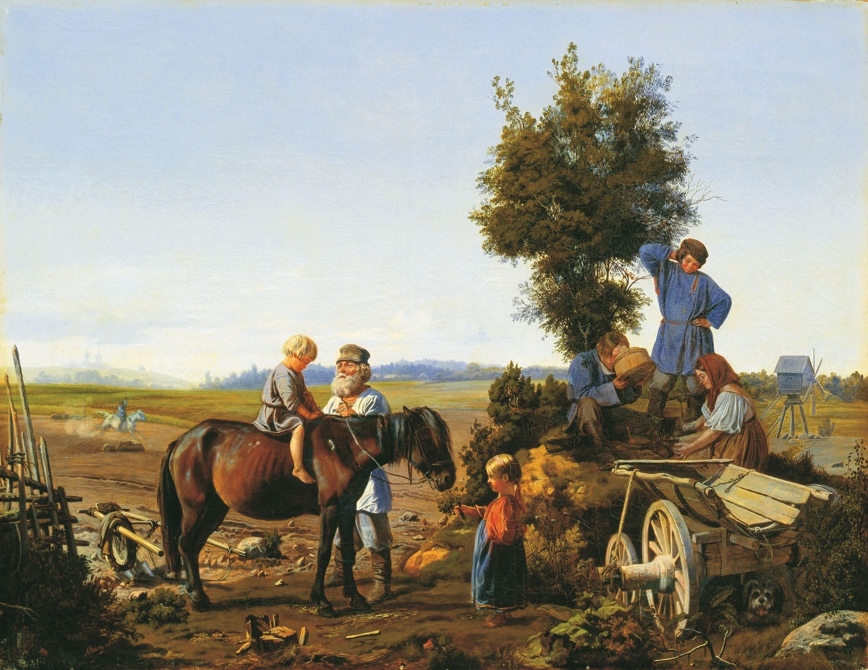
«Крестьянская семья на пашне»

Slide 12
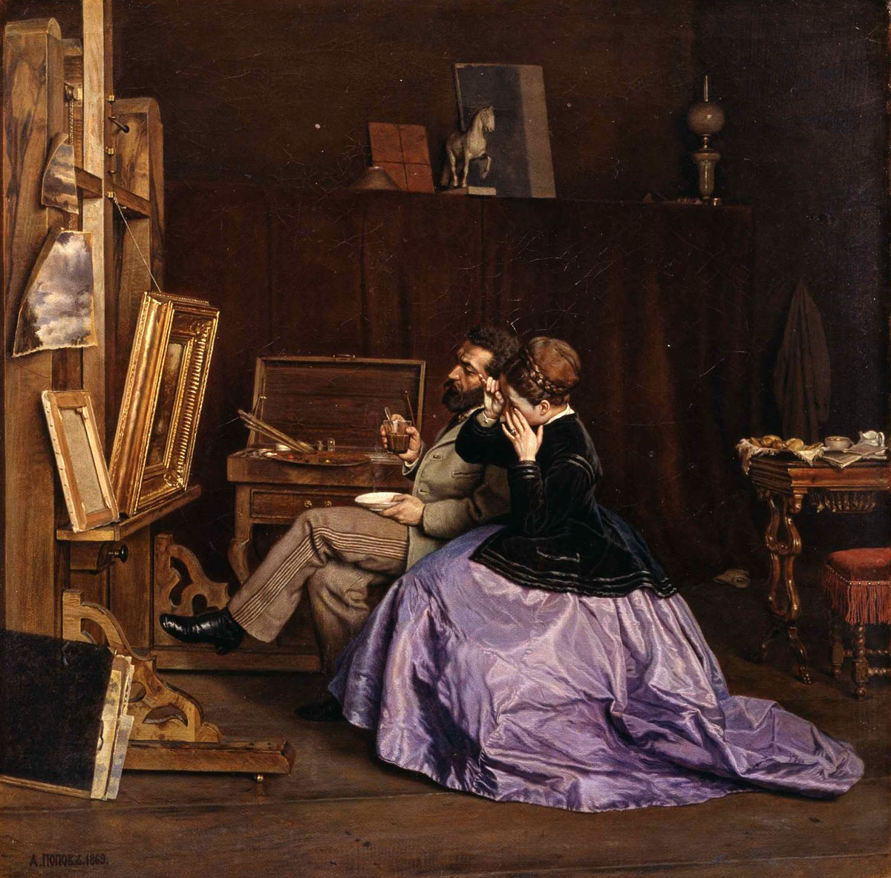
«В мастерской художника»

Slide 13
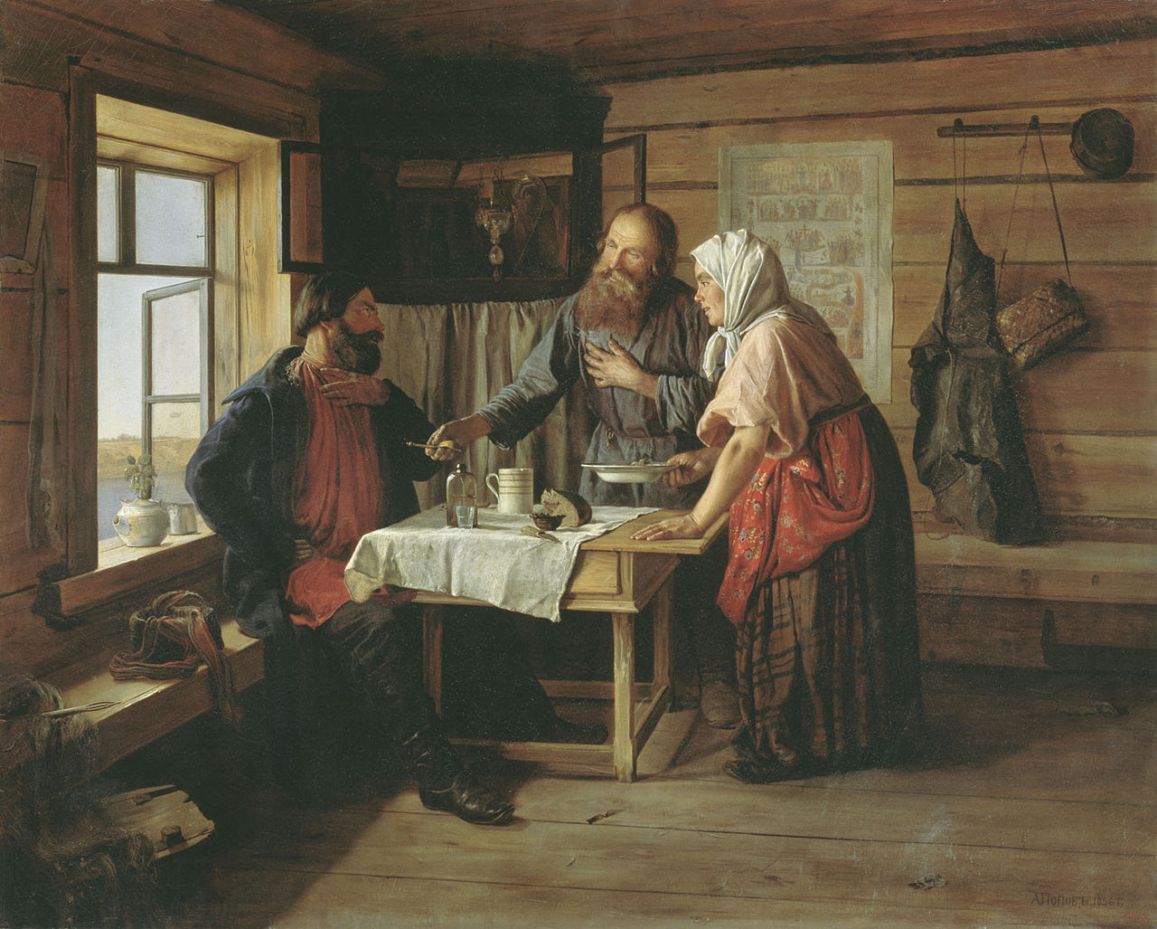
«Демьянова уха»

Slide 14
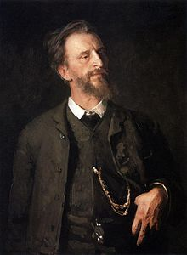
Один из организаторов и активных деятелей Товарищества передвижных художественных выставок, уроженец с. Паньково (б. Новосильского уезда), один из самых ярких представителей русского реализма второй половины XIX века. Из хорошо знакомого художнику быта Тульской губернии взяты темы и образы некоторых его картин. Мясоедов написал много пейзажей и преимущественно крымских, многие из них характерны и колоритны. Избираемые им сюжеты, как бытовые, так и пейзажные, — разнообразны. Живопись его гармоническая и уверенная. Основная тема, к которой обращался художник - крестьянский быт.
В ряде его работ были показаны не только образы людей труда, но и красота простого человека. Ряд своих произведений Мясоедов посвятил темам российской истории.
Мясоедов
Григорий
Григорьевич
(1835-1911)

Slide 15
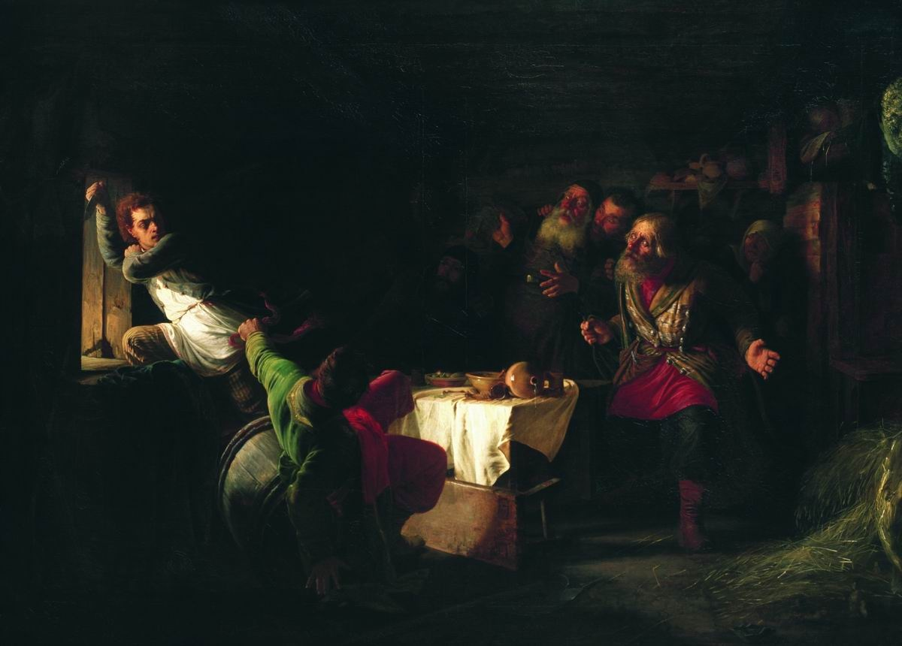
««Борис Годунов». Сцена в корчме. Бегство Григория из корчмы»

Slide 16
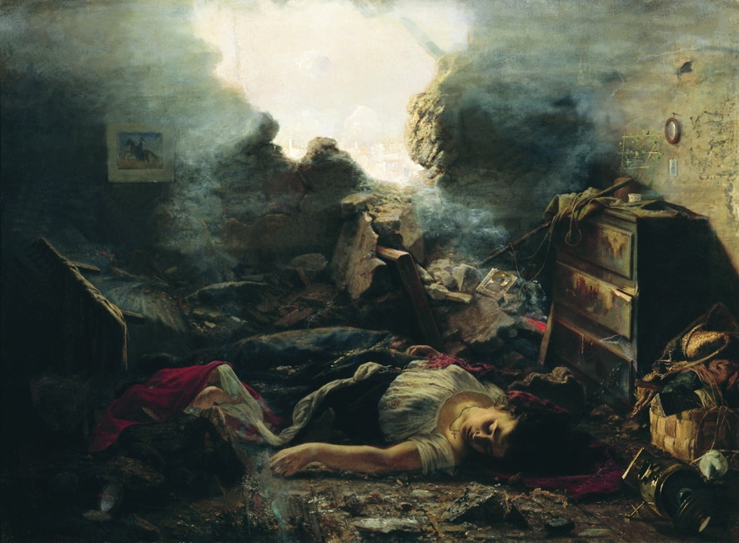
«В Севастополе в 1854 году»

Slide 17
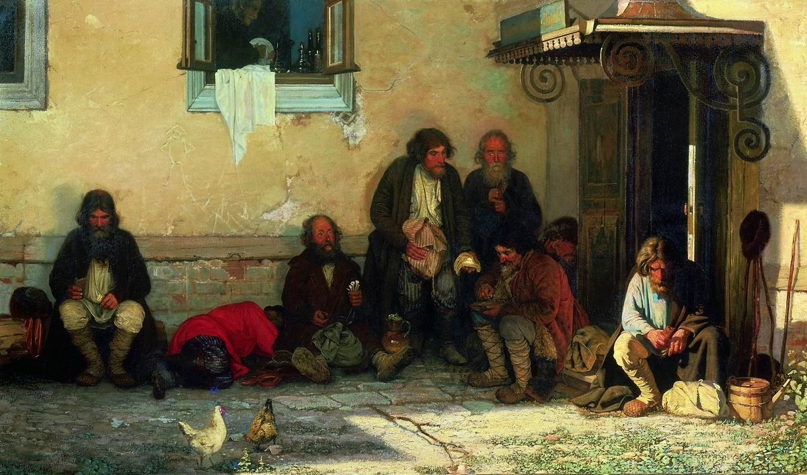
«Земство обедает»

Slide 18
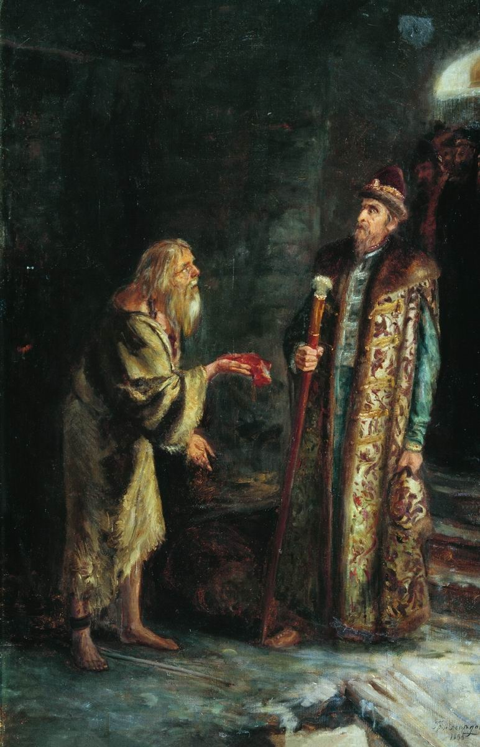
«Историческая сцена (Иван Грозный в келье псковского старца Николы)»

Slide 19
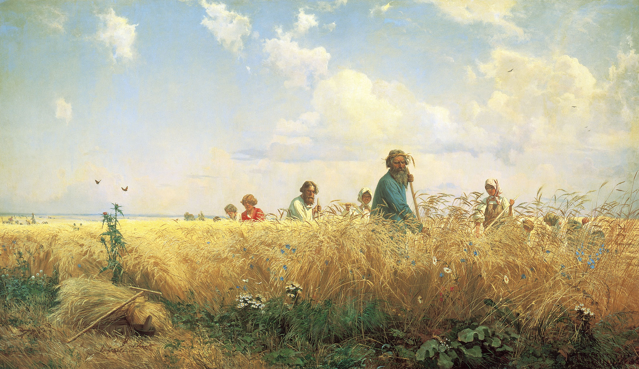
«Страдная пора (Косцы)»

Slide 20
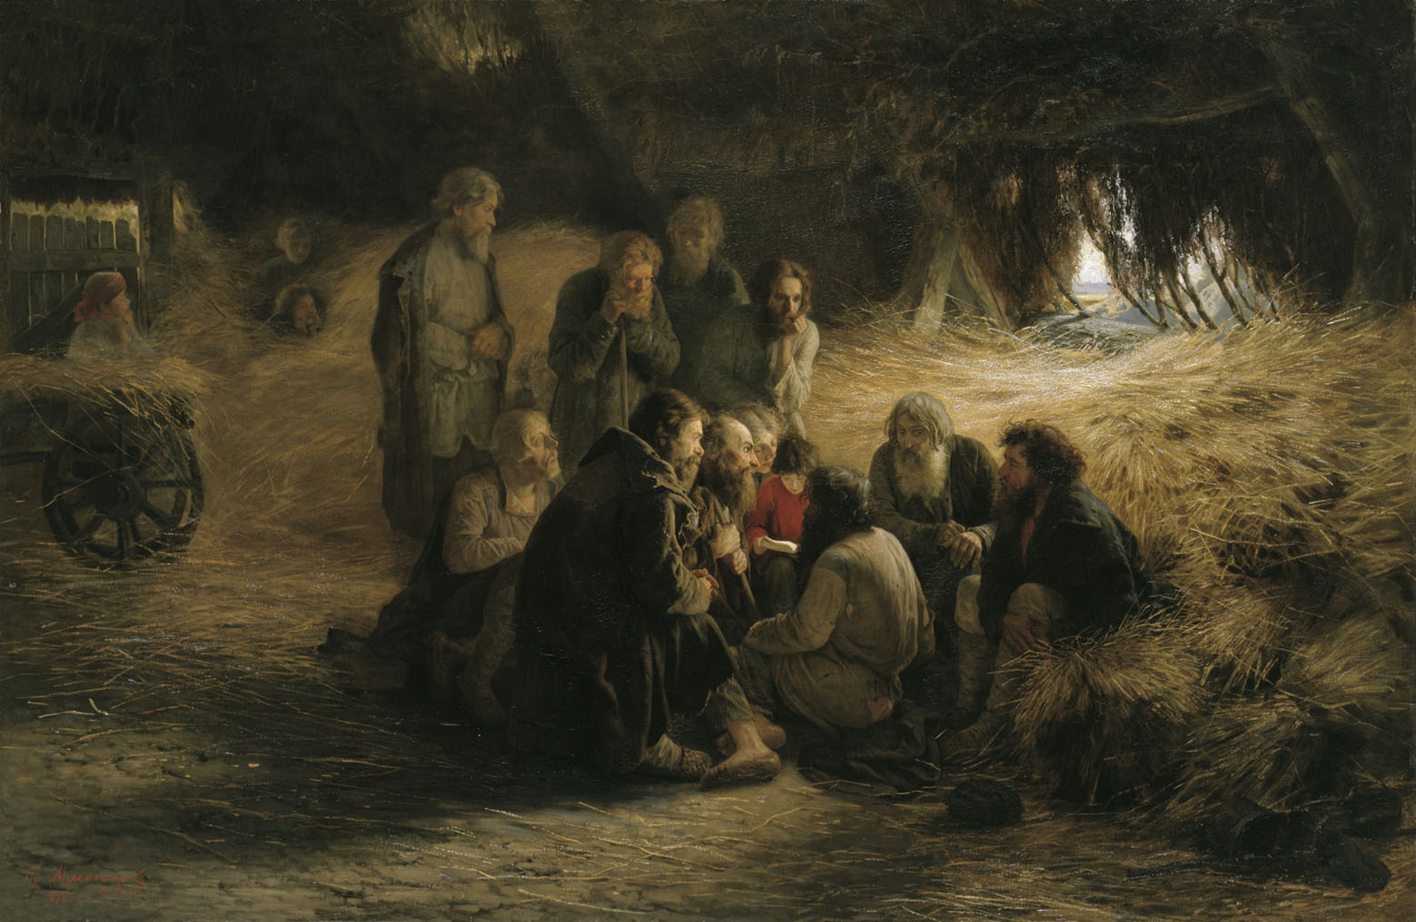
«Чтение Положения 19 февраля 1861 года»

Slide 21
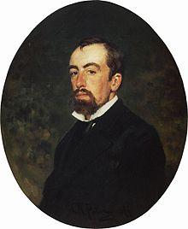
Известный художник-передвижник и общественный деятель, мастер исторической, пейзажной и жанровой живописи, педагог. Народный художник РСФСР. В нашем крае им была осуществлена его давняя мысль о создании «Музея для деревни». много работал в области театрально-декорационной живописи. Преподавал в Московском училище живописи, ваяния и зодчества. Родоначальник нового жанра — «интимного пейзажа». Приобрёл славу мастера эпического пейзажа, которую затем преумножит, поселившись на Оке и совершив путешествия по местам, связанным с колыбелью христианства.
Поленов
Василий
Дмитриевич
(1844-1927)

Slide 22
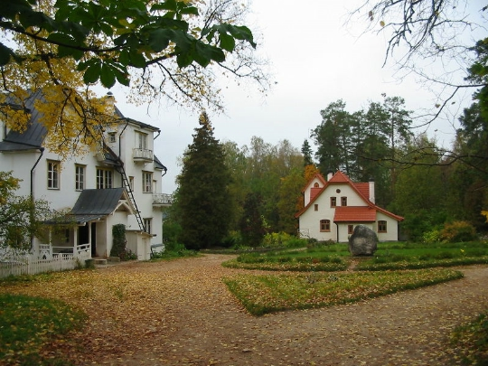
Государственный мемориальный историко-художественный и природный музей-заповедник В.Д.Поленова

Slide 23
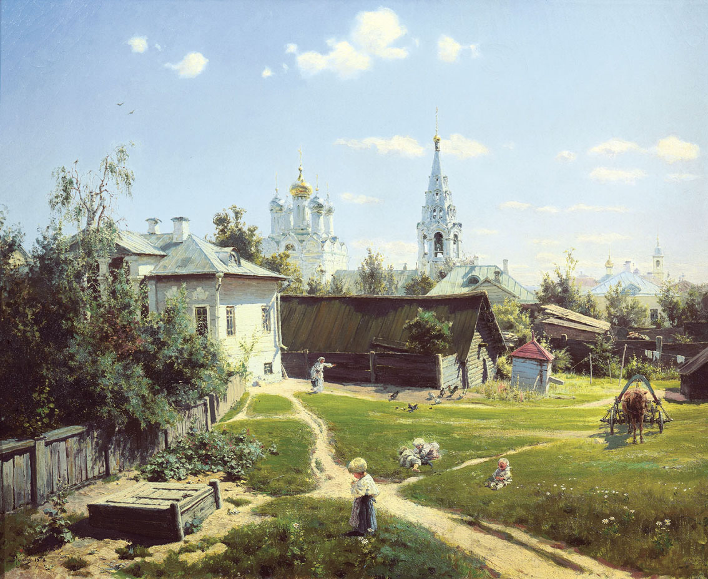
«Московский дворик»

Slide 24
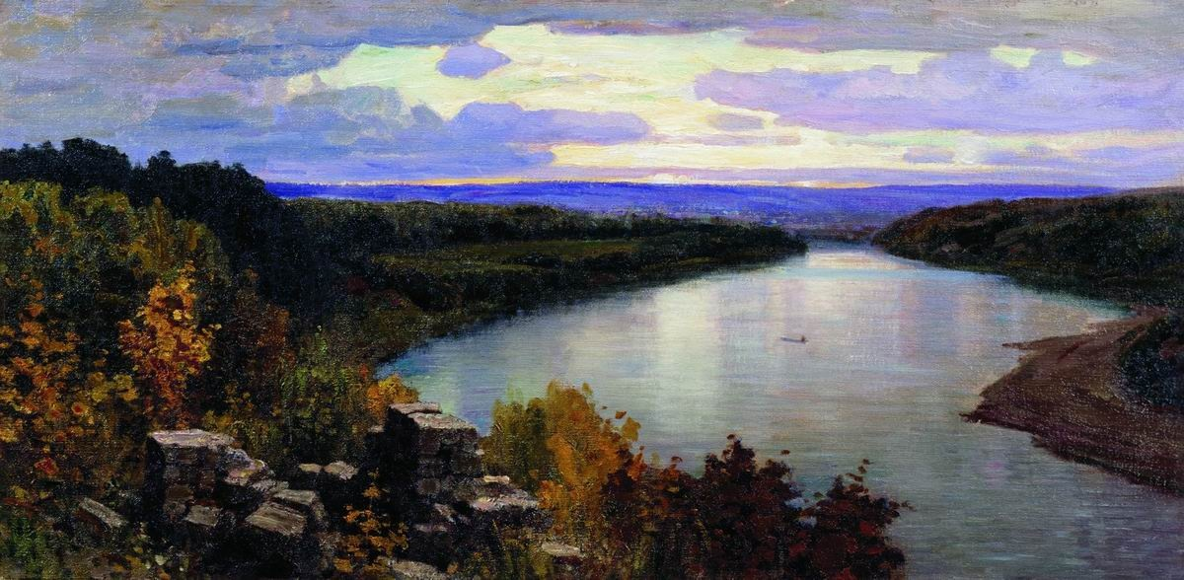
«Ока. Вечер»

Slide 25
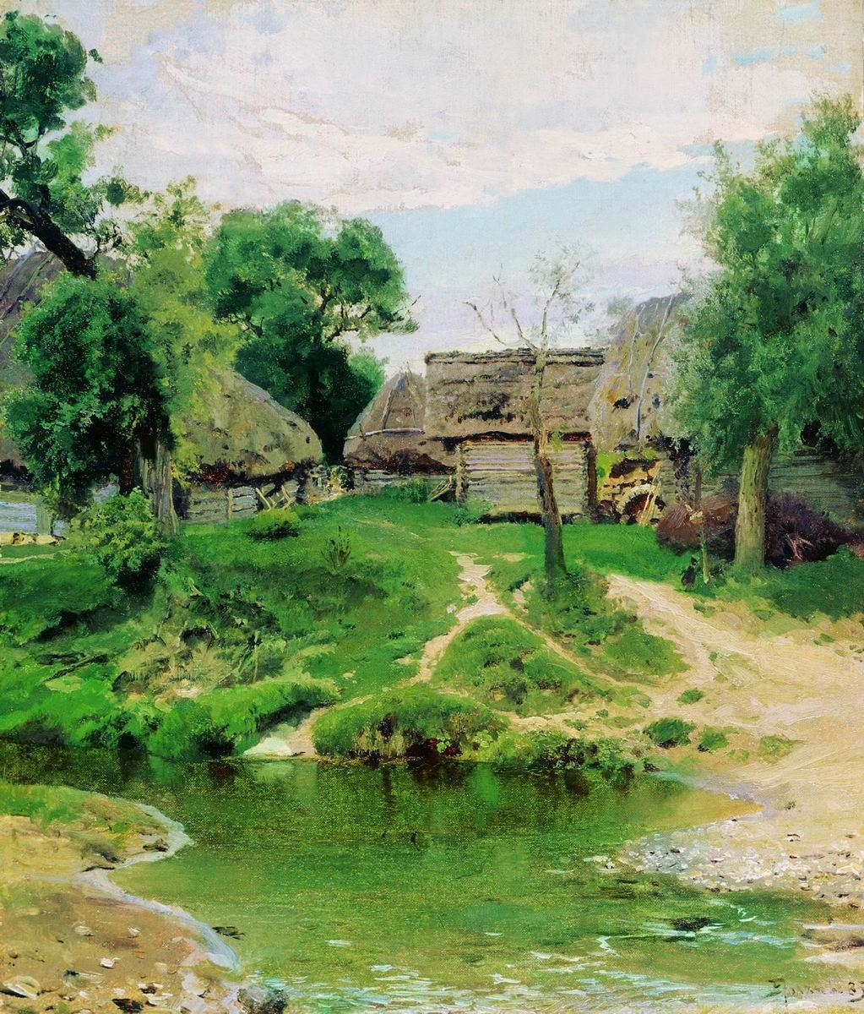
«Деревня Тургенево»

Slide 26
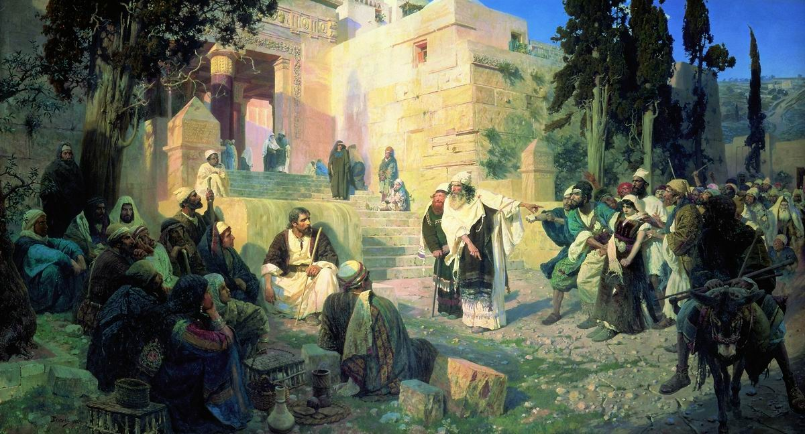
«Христос и грешница»

Slide 27
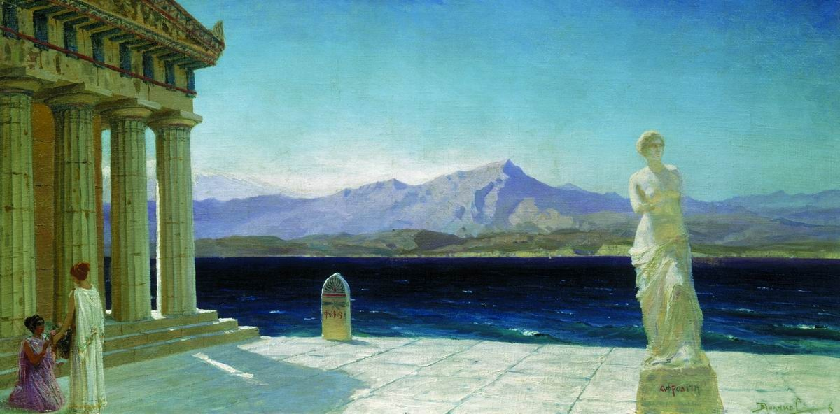
«Античный пейзаж»

Slide 28
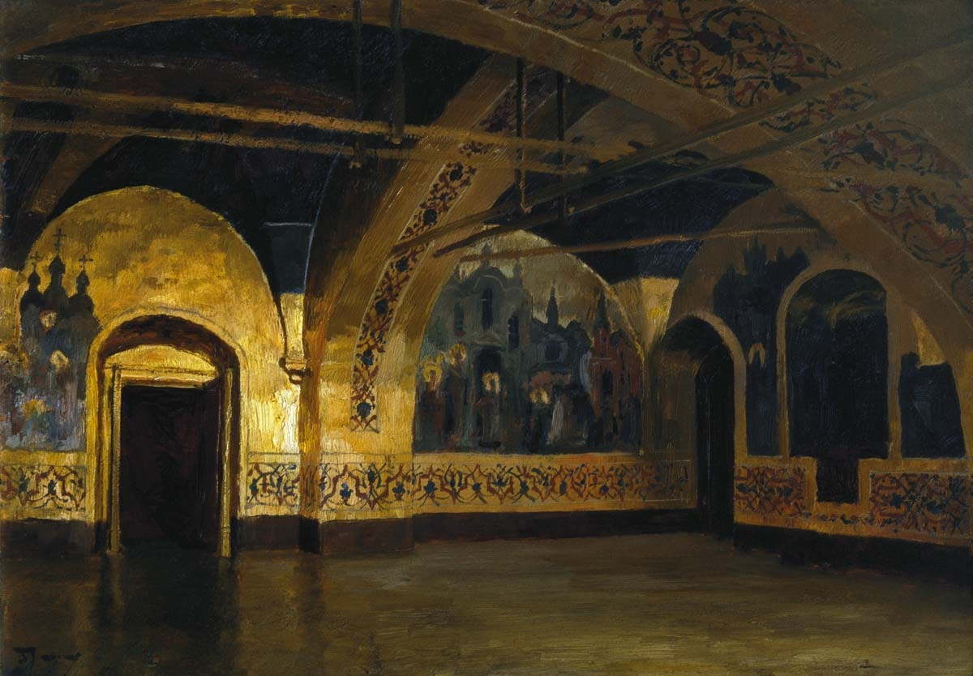
«Золотая Царицына палата»

Slide 29
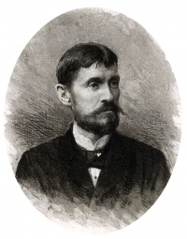
Художник-передвижник, мастер батальной живописи, член Академии художеств. Уроженец Венёвского уезда, где его отец управлял конным заводом. В его жанровых картинах отразилось истинное сочувствие художника к быту простого народа. Большим мастерством отличаются его картины на охотничьи сюжеты. Создатель серии батальных полотен на темы русско-турецкой войны, а также полотнами на исторические и бытовые темы.
Кившенко
Алексей
Данилович
(1851-1895)

Slide 30
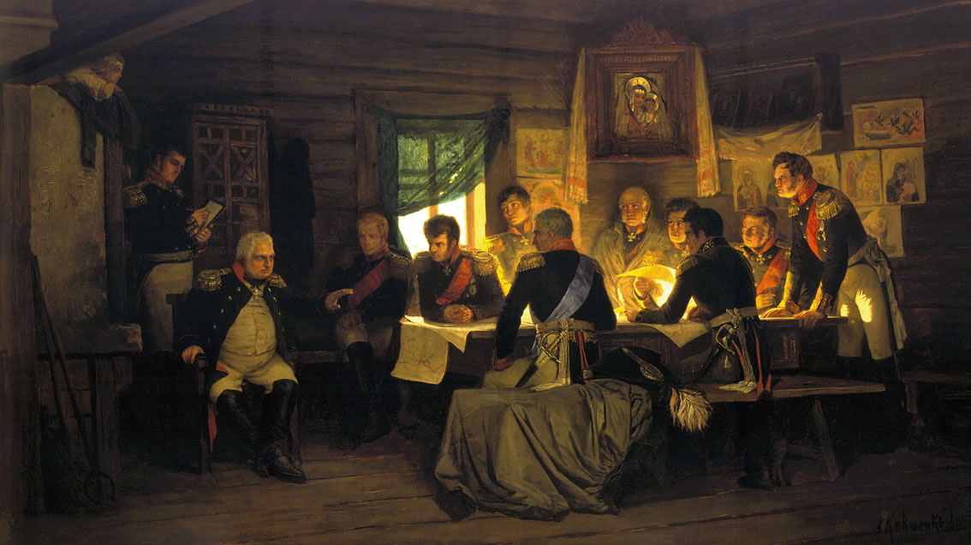
«Совет в Филях»

Slide 31
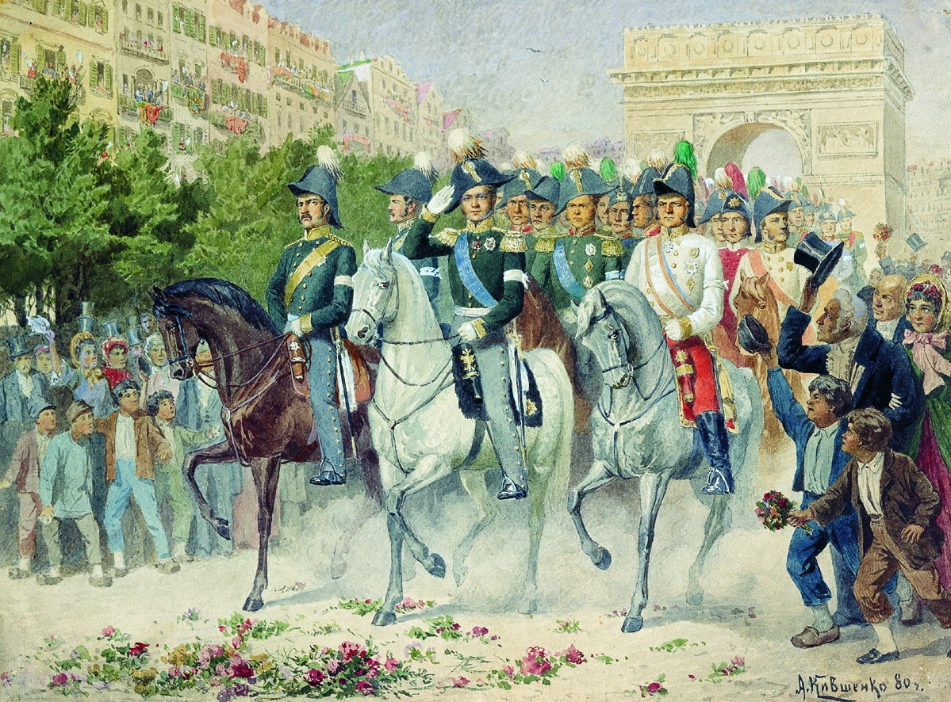
«Вступление русских и союзных войск в Париж»

Slide 32
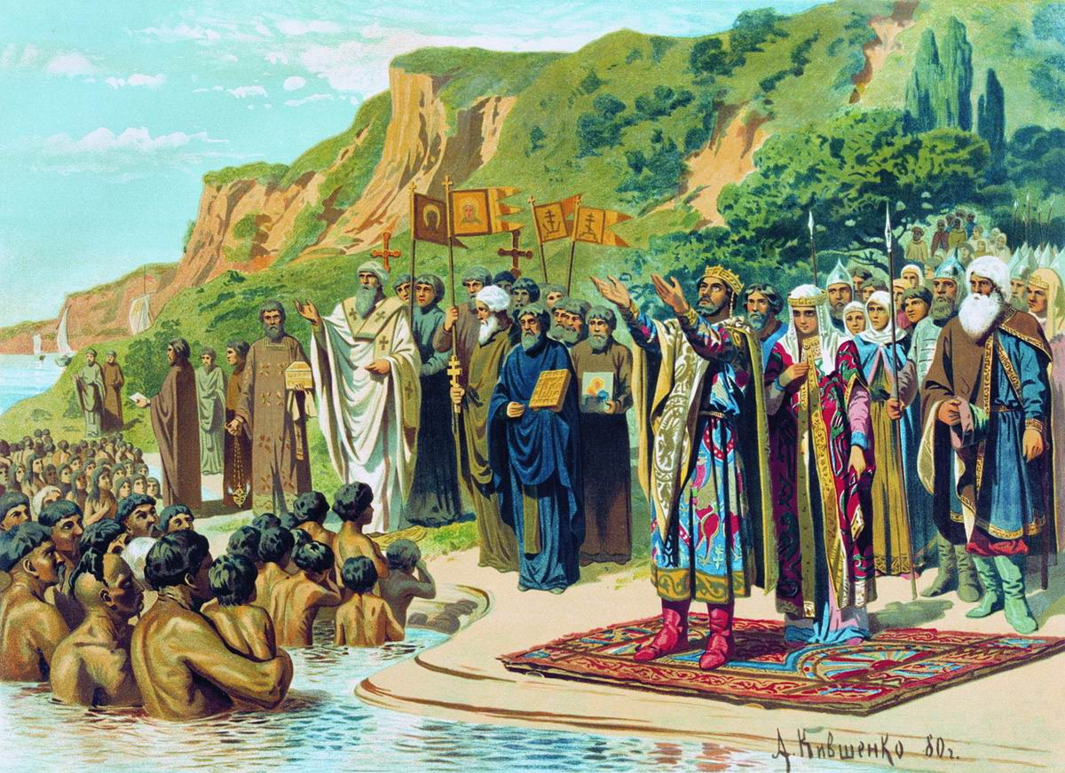
«Крещение киевлян
князем Владимиром»

Slide 33
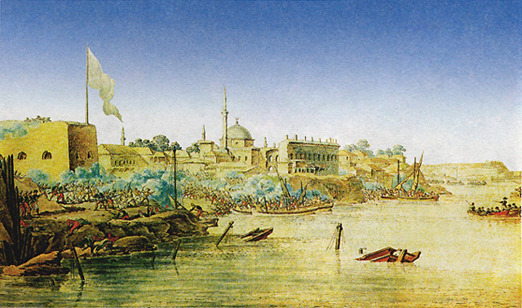
«Взятие Измаила»

Slide 34
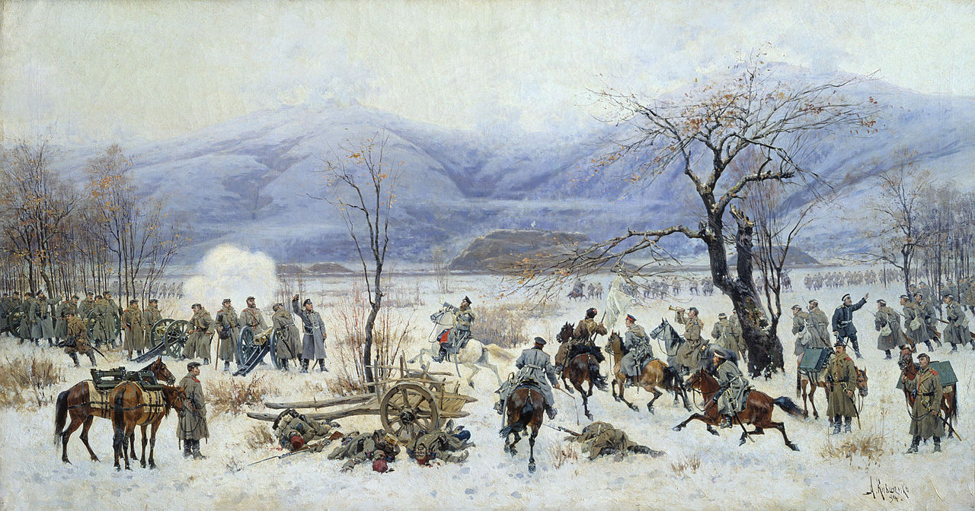
«Сражение у Шипки-Шейново 28 декабря 1877 года»

Slide 35
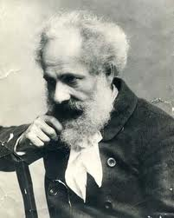
Жанровый живописец, педагог, член Товарищества передвижных художественных выставок, любимый художник Льва Николаевича Толстого. Уроженец с. Буйцы Епифанского уезда. Первоначальные художественные навыки получил под руководством своего дяди — иконописца В. И. Богуславского в селе Огарево Тульской губернии. Основная тема работ – изображение жизни крестьян.
Орлов
Николай
Васильевич
(1863-1924)

Slide 36
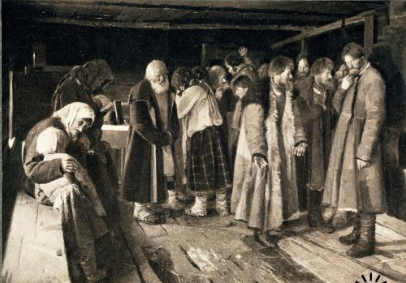
«Переселенцы»

Slide 37
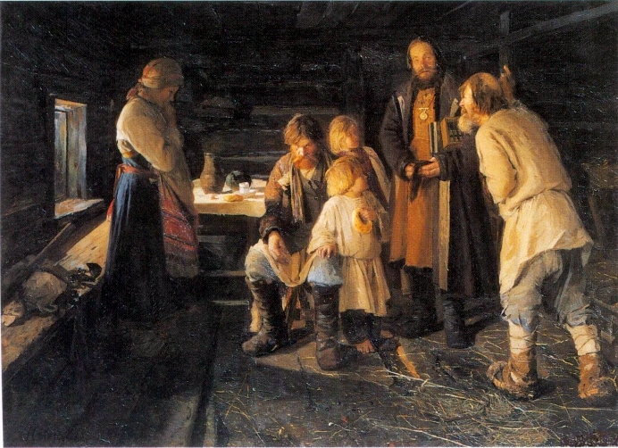
«Подати»

Slide 38
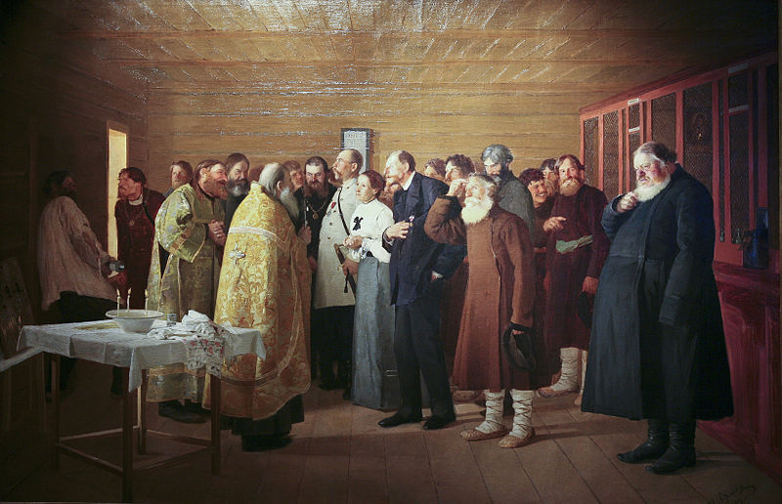
«Освящение монополии» (Молебен в казёнке)»

Slide 39
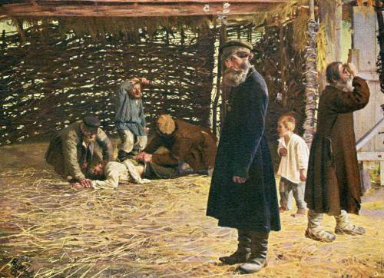
«Недавнее прошлое. (Перед поркой)»

Slide 40
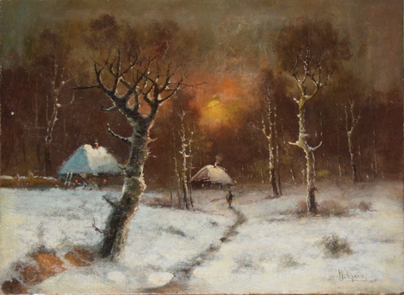
«Зимний вечер»

Slide 41
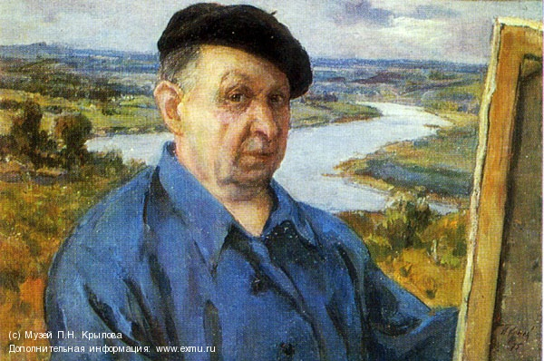
Живописец и график, член творческого коллектива Кукрыниксы.
Народный художник СССР. Почётный гражданин г.Тулы. Уроженец д. Щелкуново (ныне — Богородицкий район Тульской области). С равным интересом писал портреты, пейзажи, натюрморты и современный жанр. Мотивы его картин просты, но в этой простоте Крылов открывает ту содержательную тонкую красоту, что составляет прелесть всего сущего. Он передает в картинах трепет самой жизни. Пейзажи художника свидетельствуют о его глубоком чувстве природы. Он придает значение не только общей атмосфере пейзажа, его световому, цветовому, ритмическому строю, но и предметному составу изображения, положенного в основу композиции.
Крылов
Порфирий
Никитич
(1902-1990)

Slide 42
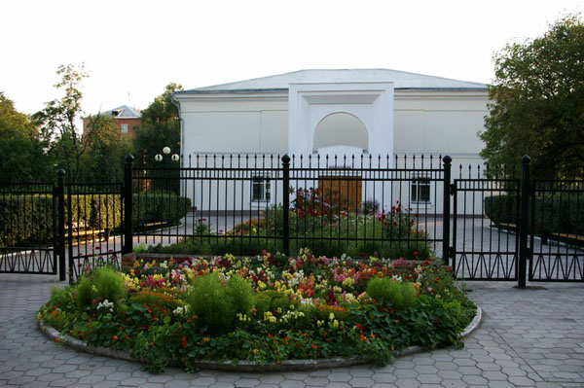
Музей П.Н. Крылова в г. Туле

Slide 43
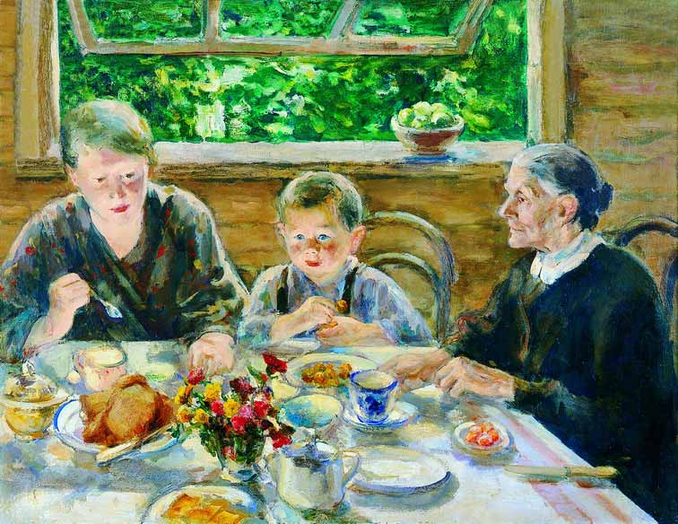
«Завтрак на террасе»

Slide 44
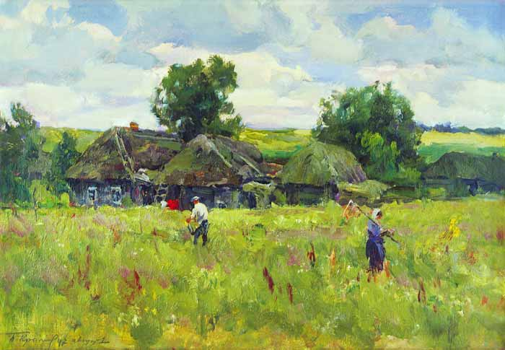
«Бёхово»

Slide 45
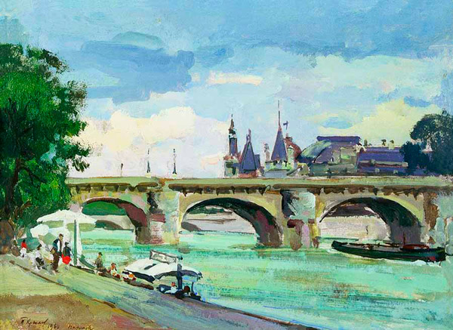
«Мост на Сене»

Slide 46
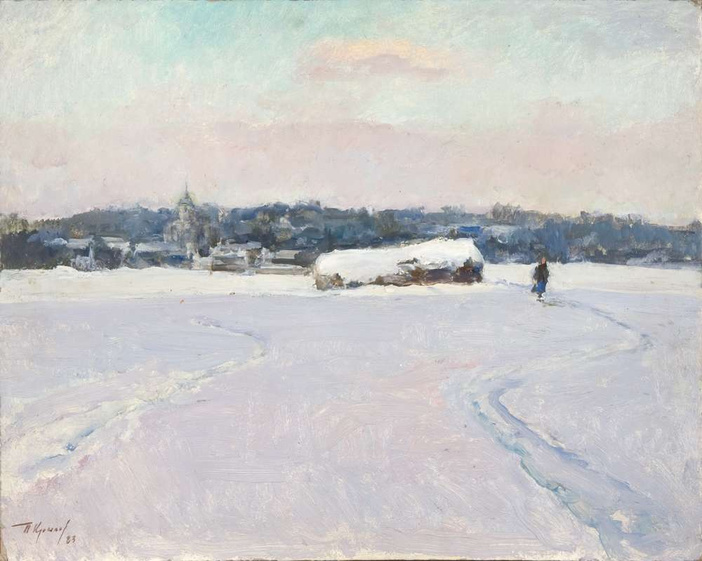
«Зимнее поле»

Slide 47
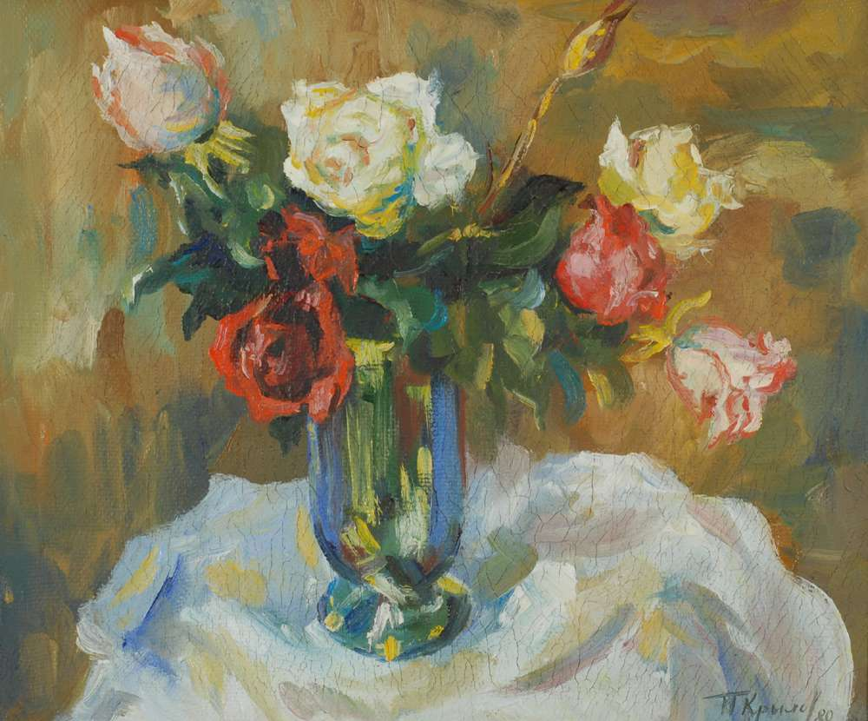
«Розы»

Slide 48
«Тихо»

Slide 50
Вагин Борис Иванович
(1920-2002)
Талантливый русский живописец. Член союза Художников СССР. Уроженец г. Тулы. Мастер пейзажа и тематической картины. Учился в Ленинградской художественной студии. Затем жил и работал в Туле. Окончил художественное училище г. Тулы. С 1941-го - постоянный участник выставок художников Московской области. Основная тема его произведений – история, культура и люди Тульского края.
Персональная выставка художника прошла в Туле в 1979-м.

Slide 51
«Осенние дожди (Тульский кремль)»

Slide 52
«Тульский кремль»

Slide 53
«Сбор подписей под Стокгольмским Возванием»

Slide 54
«Полевод Чернышев М.А.»

Slide 55
«Наши пришли!»

Slide 56
Калинников Анатолий Николаевич
(1931-1983)
Живописец. Заслуженный художник РСФСР. Уроженец г.Богородицка, жил и работал в Туле
Учился в Киевском государственном художественном институте. Автор произведений, отразивших жизнь людей Тульского края, красоту его природы. Участник выставок с 1960. Иллюстрировал и оформил ряд книг для Тульского книжного издательства («Данилкин клад» М.Н. Казаковой (1963), «Малинка с хитринкой» А.Г. Бочарниковой (1964) и др.).
В 1986 году в Туле состоялась персональная выставка художника.

Slide 57
«Игра в мяч»

Slide 58
«Пряничницы»

Slide 59
«Лето в деревне. (Дорога)»

Slide 60
Дрофин Евгений Самуилович
(1932-1995)
Живописец. Уроженец пос. Косая гора, жил и работал здесь. Автор исторических полотен, портретов и пейзажей центра России. Был не только прекрасным живописцем, но и графиком, любил иллюстрировать книги для детей. участвует во всевозможных выставках – всесоюзных, всероссийских, зональных. В 1970 году он вступает в члены Союза Художников СССР. Его замечают, его работы публикуются в художественных журналах и каталогах, в том числе и в зарубежных.

Slide 61
«Иней в Ясной поляне»

Slide 62
«Портрет тульского писателя-сказочника И.Ф. Панькина)»

Slide 63
«Рыбка сушится»

Slide 64
СПАСИБО
ЗА ВНИМАНИЕ!

